Slide 1

Servicios Web para Android
JAX RS

Slide 2
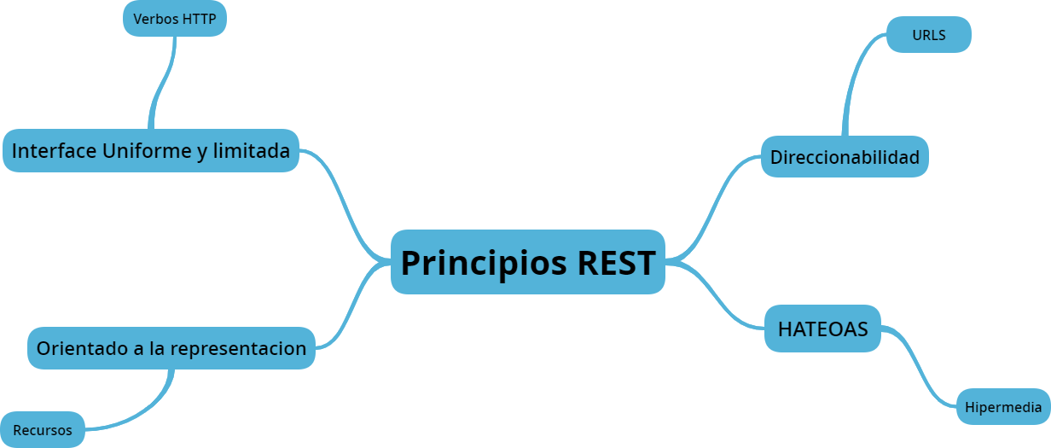

Slide 3
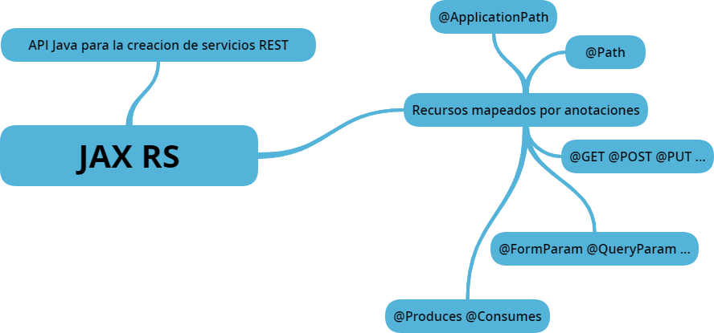

Slide 4


